Slide 1

DMJ
Informática
Grupo composto por:
Diogo Castro a035179
Marco Martins a035177
João Carvalho a035140

Slide 2
Ideia inicial
A nossa ideia inicial era desenvolver um site para uma loja de informática com o objetivo de consultar produtos.
No nosso site teríamos descrito vários produtos de informática como por exemplo: placas de vídeo, processadores, Motherboard, etc.

Slide 3
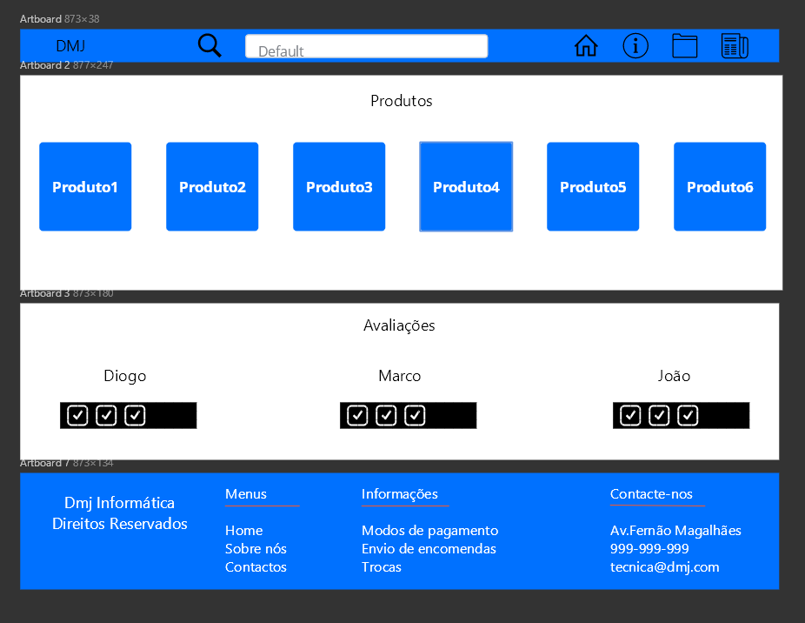
Sketch
A nossa ideia foi um pouco retirada do que são algumas das lojas mais conhecidas de informática.
A ideia para a página principal era integrar as abas de “Home”, “Sobre nós”, “Categorias” e “contactos”, um secção de produtos com desconto, uma zona de avaliações e um footer, tudo isto estático.

Slide 4
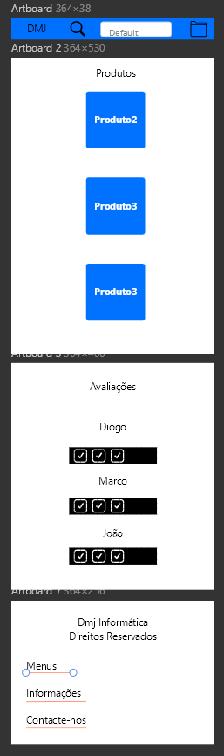
Sketch Mobile
Ainda em concordância com a nossa base inicial, a mobile não fugia muito do esquema.
As únicas diferenças são, por exemplo: um header mais compacto, uma barra de pesquisa mais curta, os artigos apresentados na vertical, e apenas uma adaptação através de media queries do resto do nosso modelo de html.

Slide 5
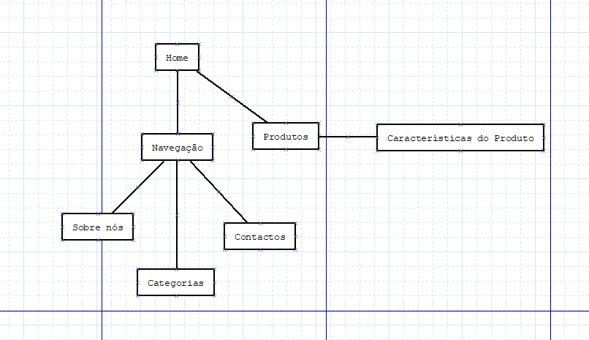
SiteMap

Slide 6
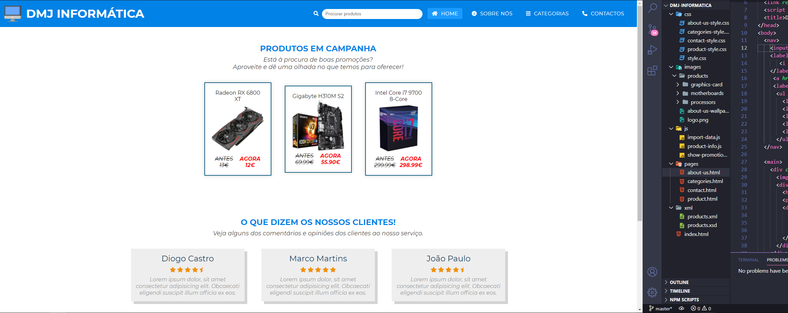
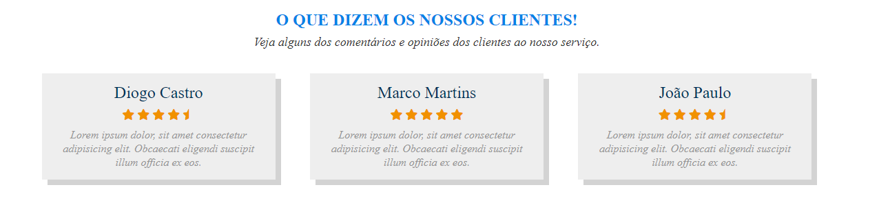
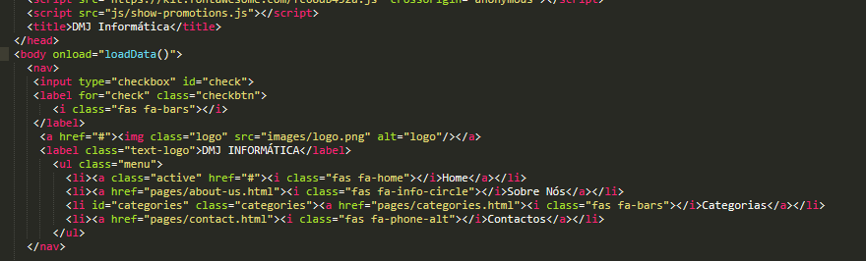
Index.html
Sendo esta a nossa página principal, o objetivo era através de um loaddata carregar os artigos já criados no xml, utilizando funções de javascript, implementadas no ficheiro de “show-promotions.
Inserimos ainda uma aba de avaliação para o cliente, bastante básica, o código pode ser visto no slide seguinte.
O resultado final é o visto nestas duas imagens.

Slide 7
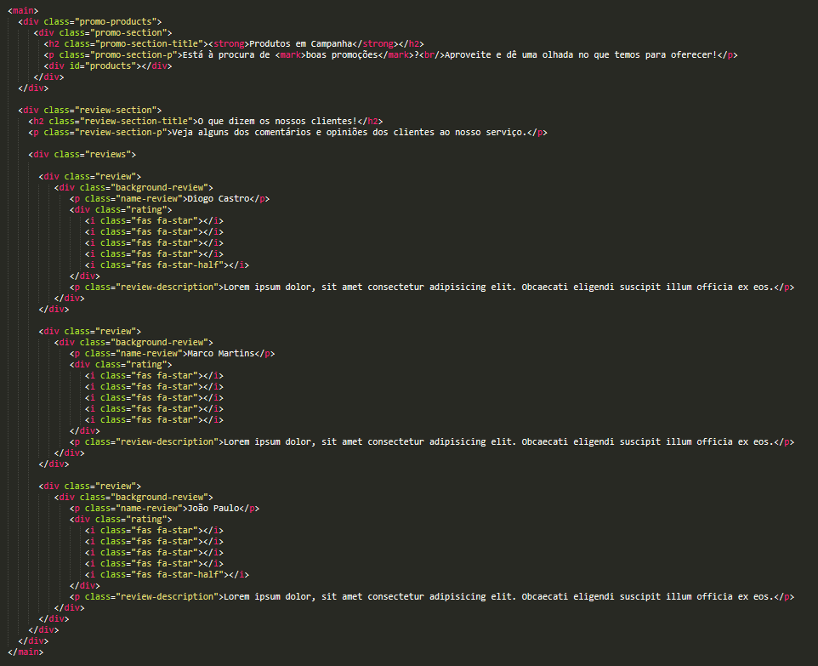
Index.html

Slide 8
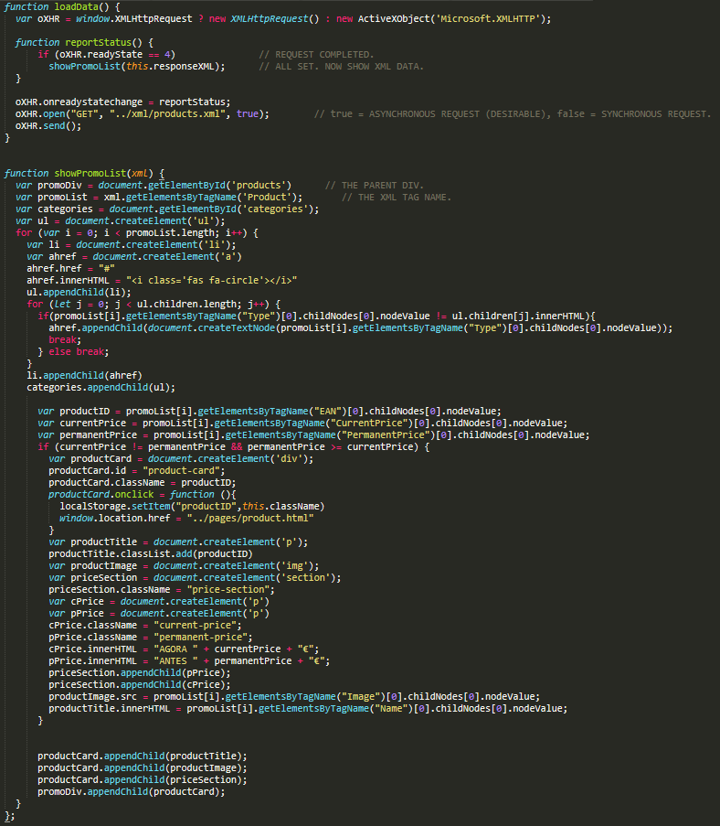
Ligação Index.html e Show_promotion.js

Slide 9
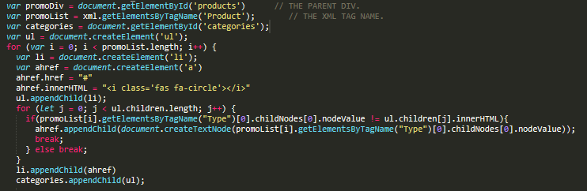
ShowPromotion.js
Como visto anteriormente, o “show-promotion” faz a ligação entre o xml e o html, inclusive através de um ciclo for, conseguimos implementar o menu de dropdown, como pode ser visto, na imagem abaixo.

Slide 10
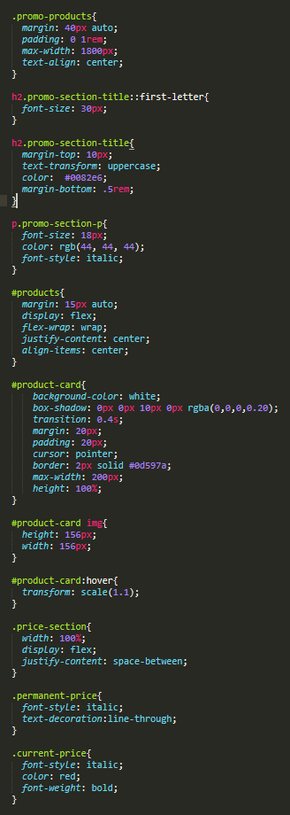
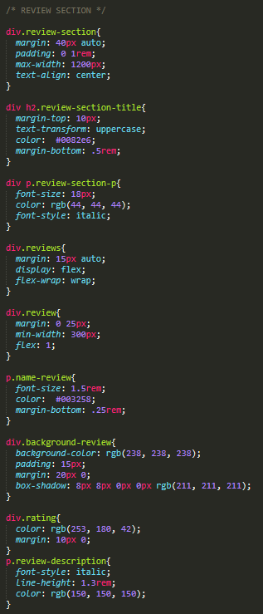
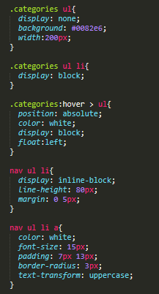
Index.css

Slide 11
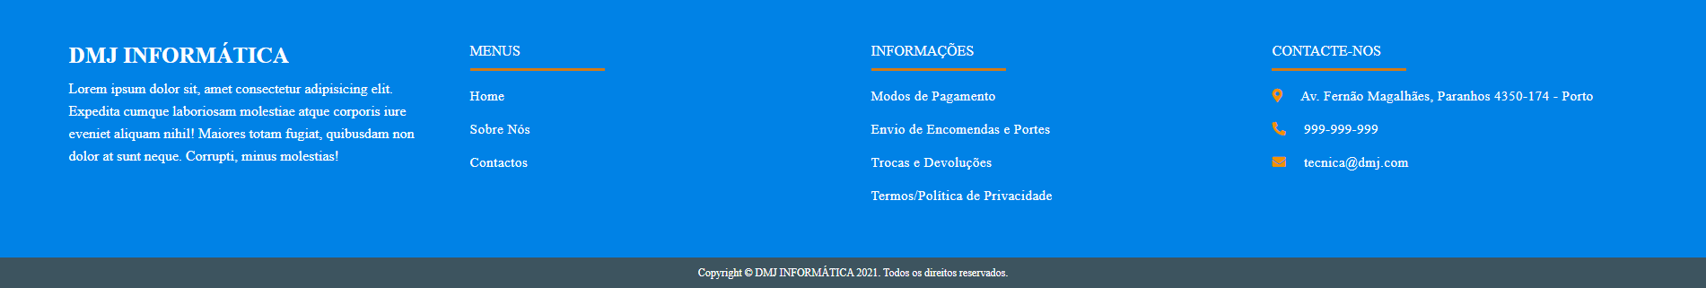
Header e Footer
Header e footer foram constantemente utilizados durante as nossas páginas de html estáticas e mantiveram-se sempre iguais, com pequenas alterações para mobile, através de media queries.

Slide 12
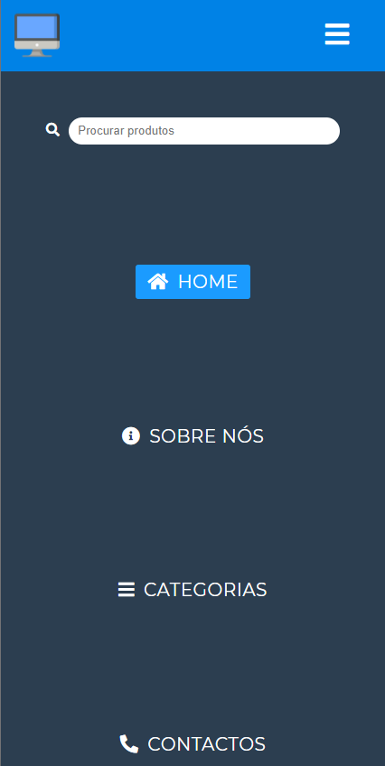
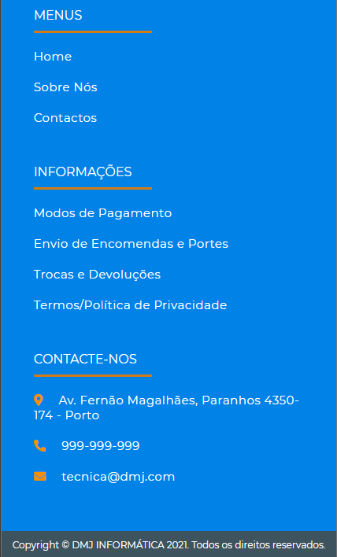
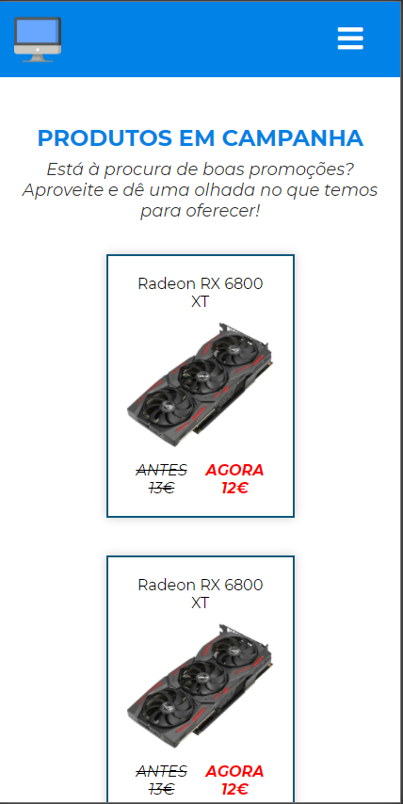
Header e Footer versão mobile
Header e footer foram constantemente utilizados durante as nossas páginas de html estáticas e mantiveram-se sempre iguais, com pequenas alterações para mobile, através de media queries.

Slide 13
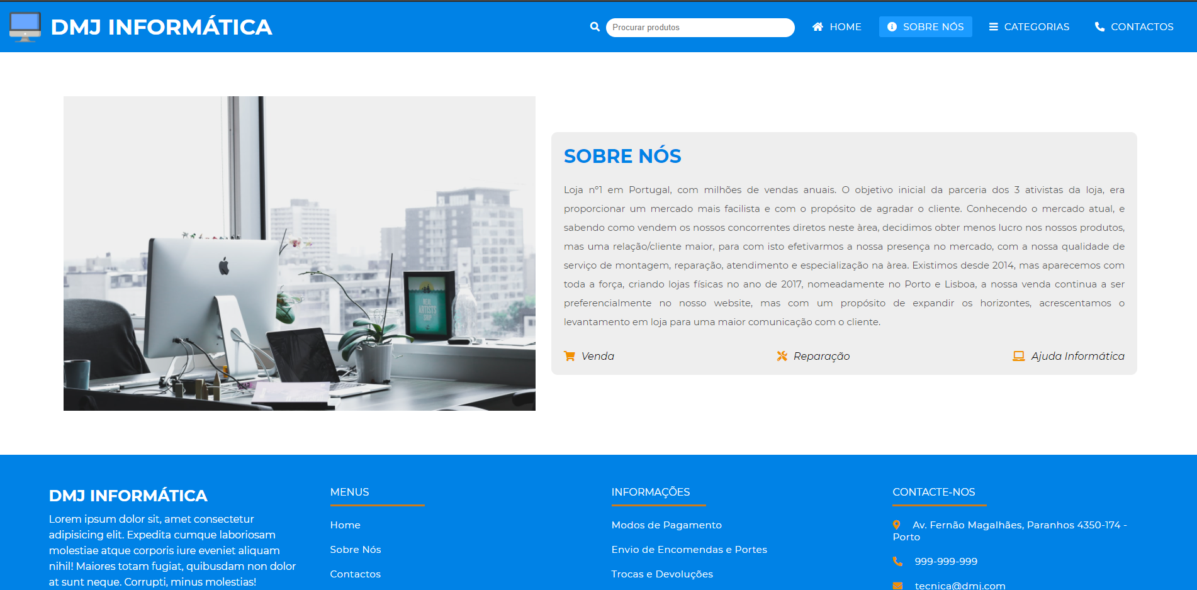
SobreNós.html
Sendo apenas um página complementar, e apenas de informação, o seu código é pouco exigente, e muito básico.
Salientamos apenas o uso de um script, para inserção dos ícones, e um link à própria página de css, na qual o código será disposto no slide seguinte
Mantivemos, o header e o footer em todos os ficheiros html.

Slide 14
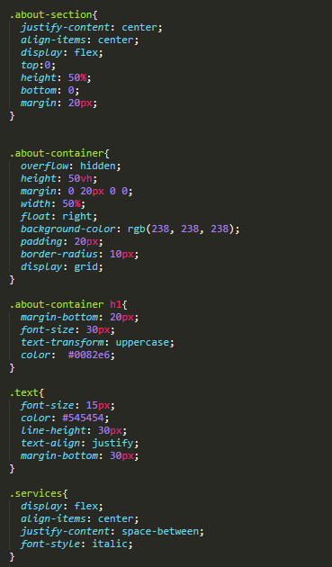
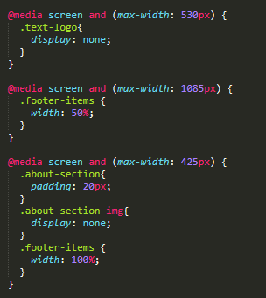
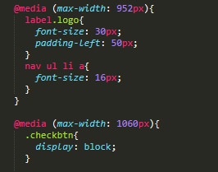
SobreNós.css

Slide 15
Contactos.html
Esta é mais um página complementar, aonde nos propusemos a inserir um formulário.
Através do uso de uma label’s e input’s, dentro de div’s, criamos o formulário com as designações que se pode ver na imagem.
Assim como no slide “sobre nós”, temos um script, para inserção dos ícones, e um link à própria página de css, na qual o código será disposto no slide seguinte.
Salientando o uso de iframe, para ser colocada uma imagem do google maps.
Integramos também um formulário aonde é possível serem colocadas dúvidas, utilizamos um select, para diferenciar os possíveis assuntos a serem questionados. (Slide seguinte)
Mantivemos, o header e o footer em todos os ficheiros html.

Slide 16
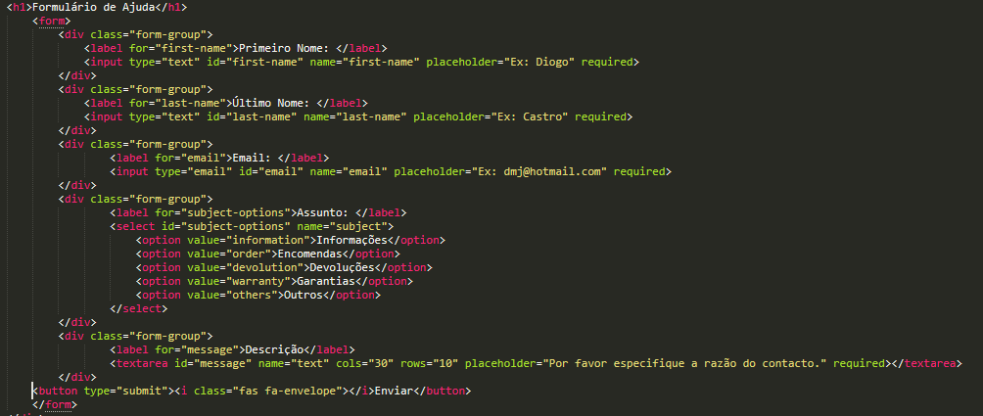
Contactos.html

Slide 17
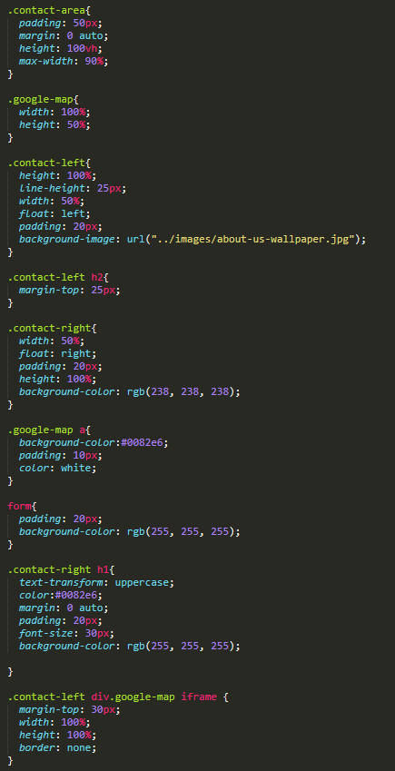
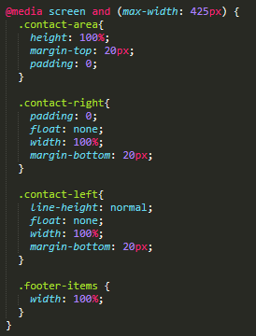
Contactos.css

Slide 18
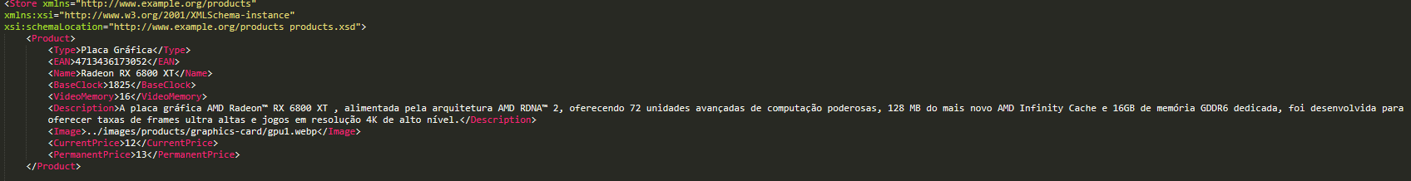
Products.xml
A página de xml serviu-nos como suporte para armazenar todos os artigos que se pode encontrar no site, através de tags, aonde a tag principal é a store que é integrada por uma tag inferior, apelidada por “product”, dentro desta última tag, encontra-se todas as características do produto.

Slide 19
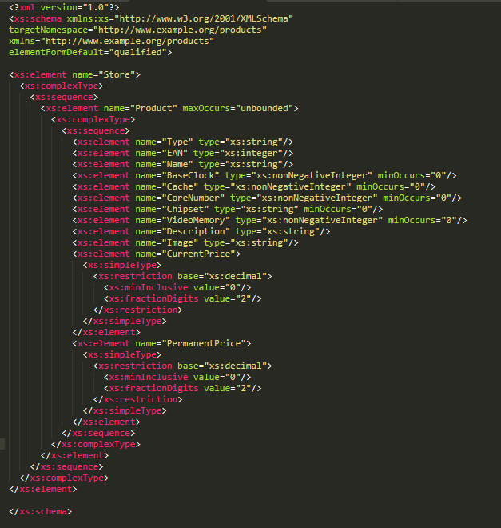
Products.xsd
A página de xsd serviu-nos como validador para o que foi escrito no xml.

